Slide 1
现代思维的曙光
科技文明通论第二讲
上海辰山植物园高级工程师 刘夙

Slide 2
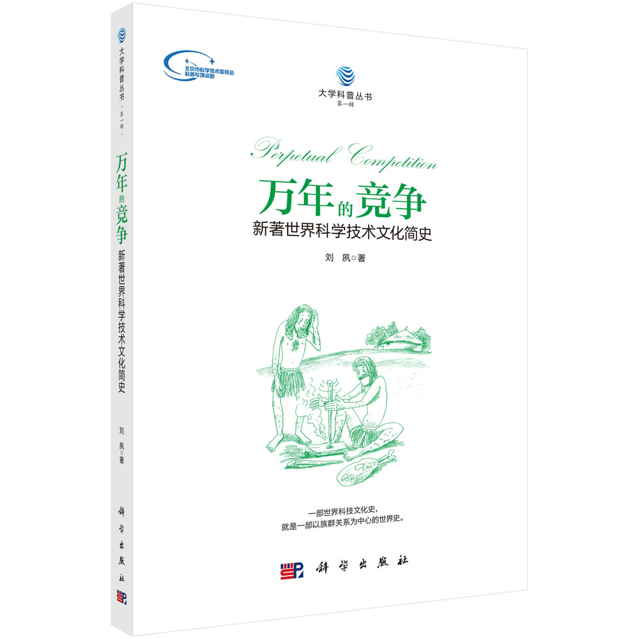
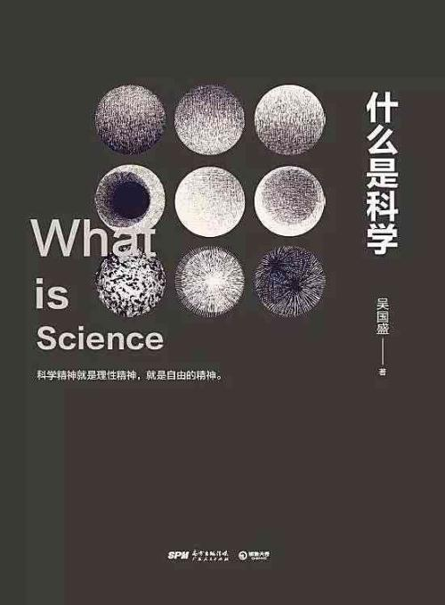
主要阅读书目

Slide 3
前情提要
传统思维 | 现代思维
受情绪和意志严重影响 | 剥离情绪和意志的影响
不强调怀疑和探索精神 | 强调怀疑和探索精神
无法把握深时空 | 可以把握深时空
不能区分传说和史实 | 通过现实主义方法论的应用，有较为严格的区分传说和史实的方法

Slide 4
石器时代的技术
旧石器时代
旧石器（打制石器）制造
用火
狩猎
语言

Slide 5
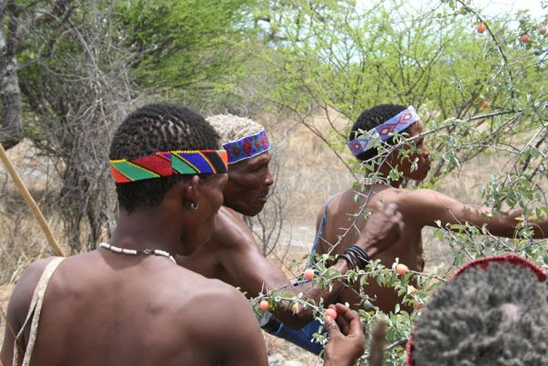
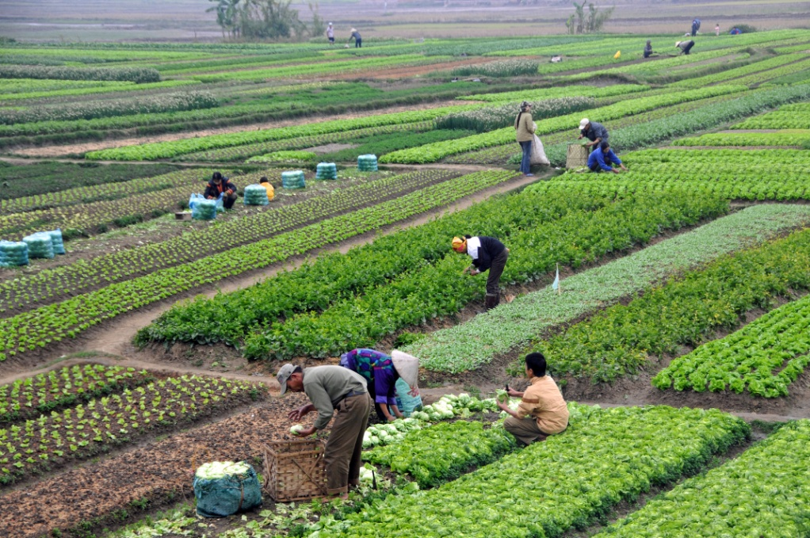

工业时代之前的三种经济形式
狩猎-采集
hunting-gathering
农耕
cultivation
游牧
nomadic pastoralism

Slide 6

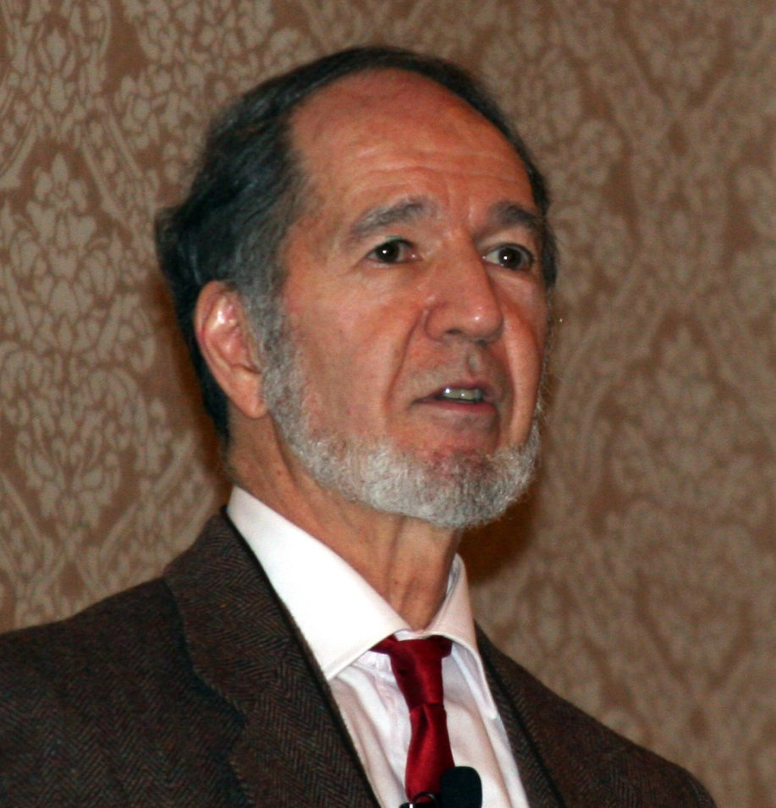
农业的起源

Slide 7
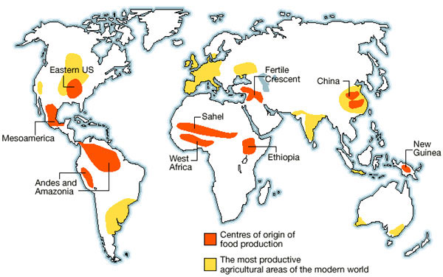
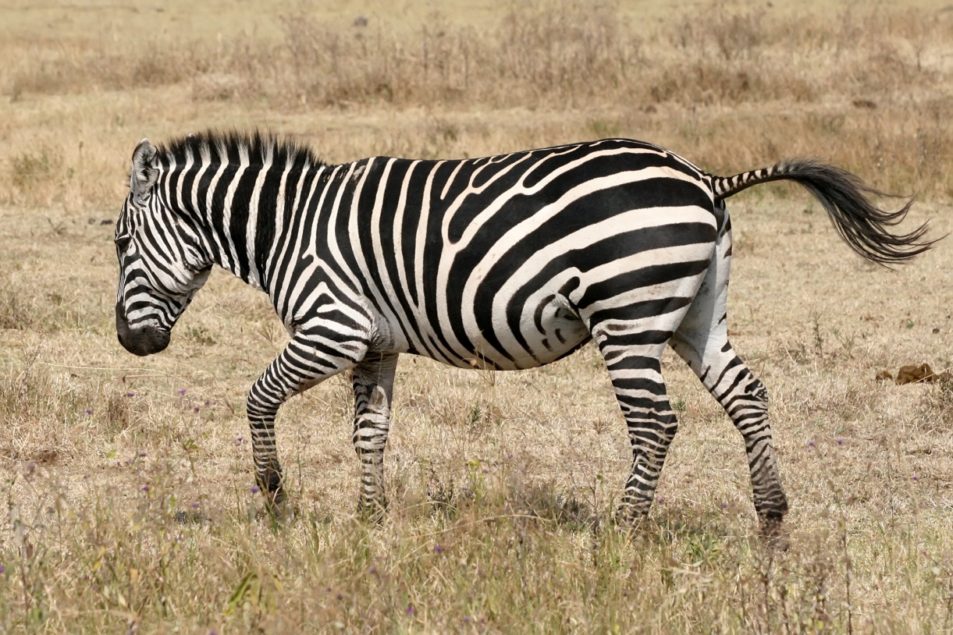
农业的起源地

Slide 8
石器时代的技术
旧石器时代
旧石器（打制石器）制造
用火
狩猎
语言
新石器时代早期
新石器（磨制石器）制造
动植物驯化和育种
陶器制造
编织
建筑

Slide 9
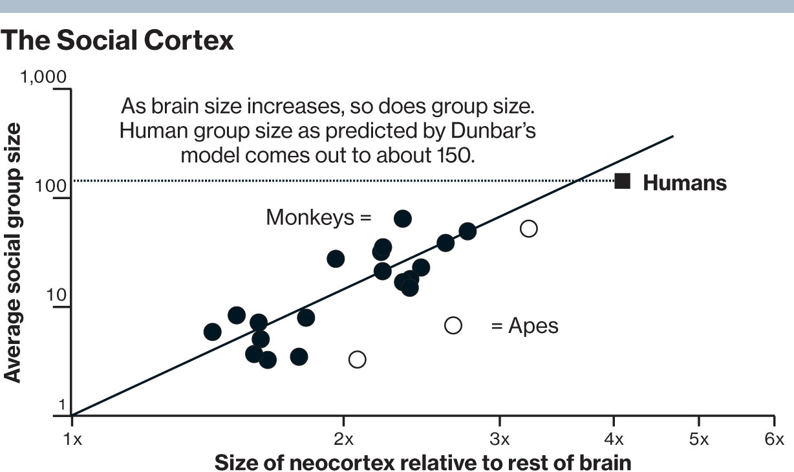
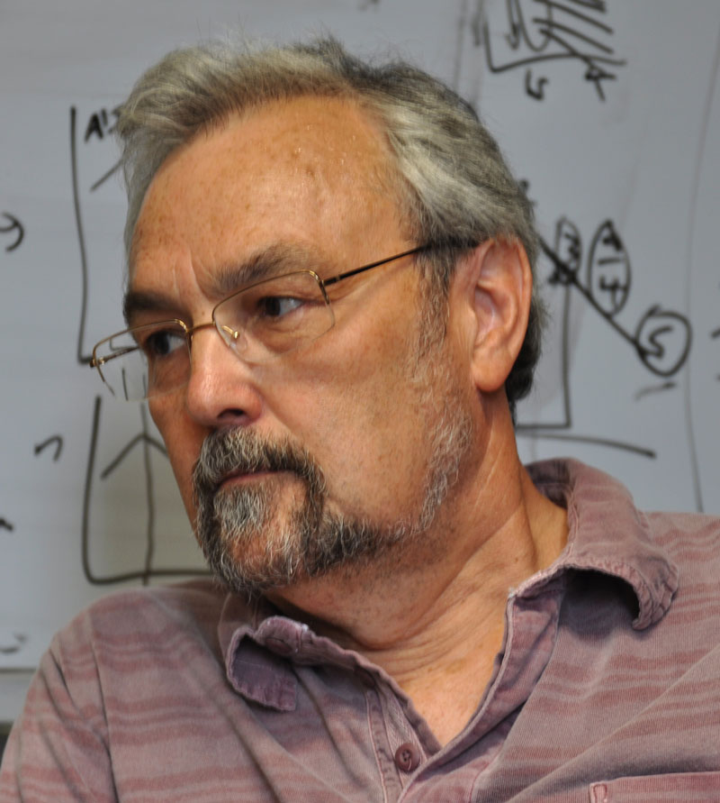
邓巴数

Slide 10
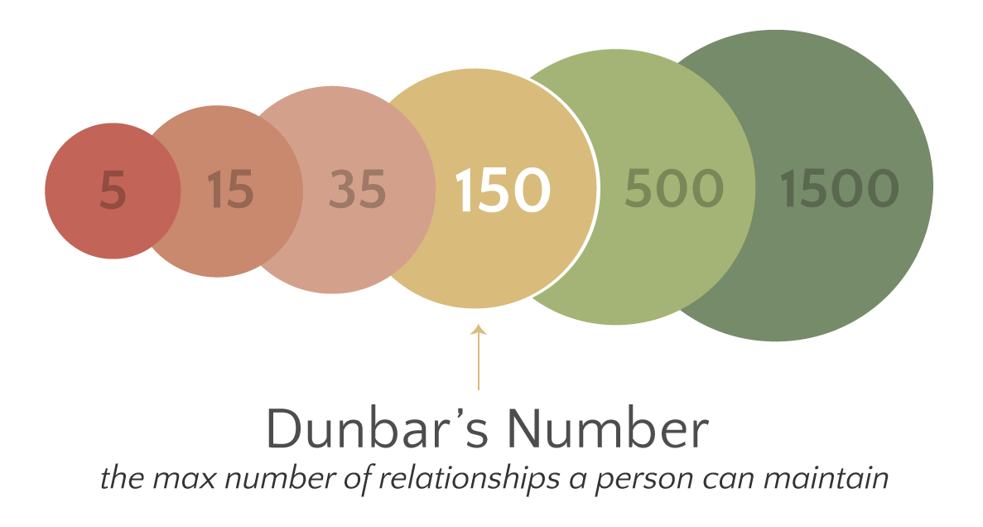
邓巴数

Slide 11
第一批“文明技术”
部落人口增加
注意：相关性不等于因果性！
出现陌生人问题
分家
财富重新分配 | 税收
集中人力修筑防御性工事等 | 公共服务
权力垄断在酋长家族之中 | 世袭制
财富分配不均 | 财产等级制
对原始宗教意识的改造 | 宗教
酋长出现，垄断仲裁权和武力
法律和专制出现

Slide 12
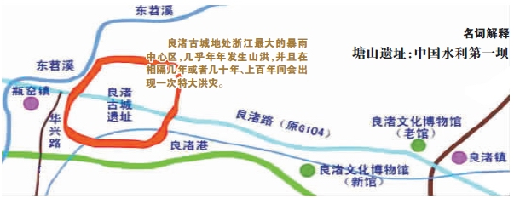
文明起源的正反馈
部落人口增加
依赖酋长主持公共服务
社会分工
生产水平提高
依赖酋长组织军队
通过兼并其他部落获得更多资源
军队出现

Slide 13
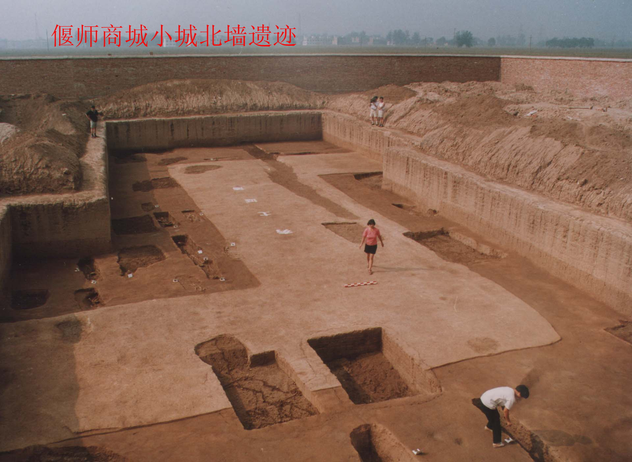
城市的出现
能
量
流
人 流
物 流
资
金
流
信
息
流

Slide 14
第一批文明技术总结
技术
专制 | 财产等级制
法律制度 | 宗教
税收 | 社会分工
公共服务 | 军队建设
世袭制 | 城市化

Slide 15
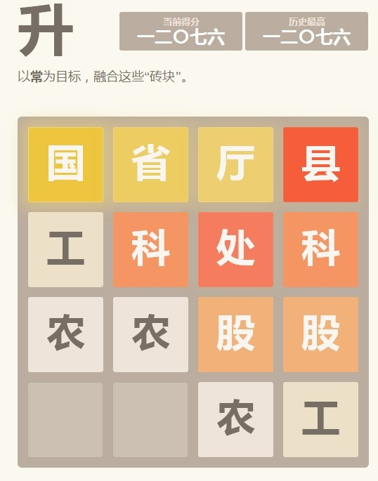
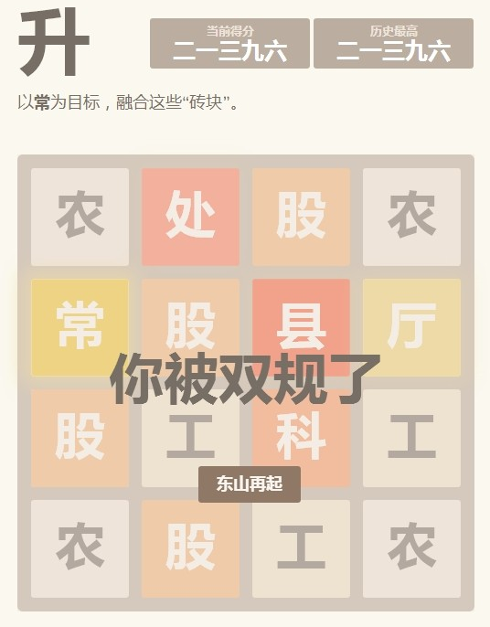
第二批“文明技术”
举贤制
文字
明显的等级制度
国家

Slide 16
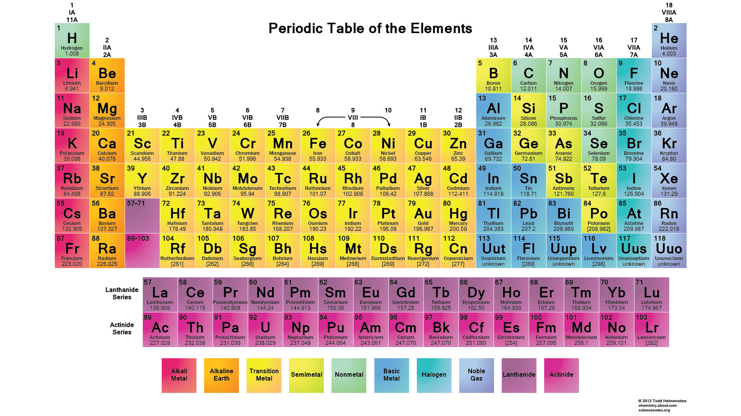
人类最早知道的化学元素

Slide 17
冶金术
天然单质：金，银（部分），铜（少量），铁（极少量），硫
极易制备的单质：碳，汞
略难制备的单质：铜，锡，铅，银
较难制备的单质：铁
常见合金：
钢（铁+碳）
青铜（铜+锡/铅/砷），黄铜（铜+锌），白铜（铜+镍）
汞齐

Slide 18
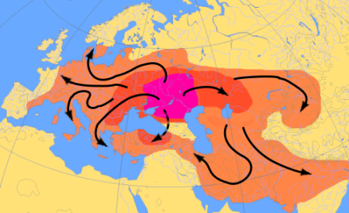
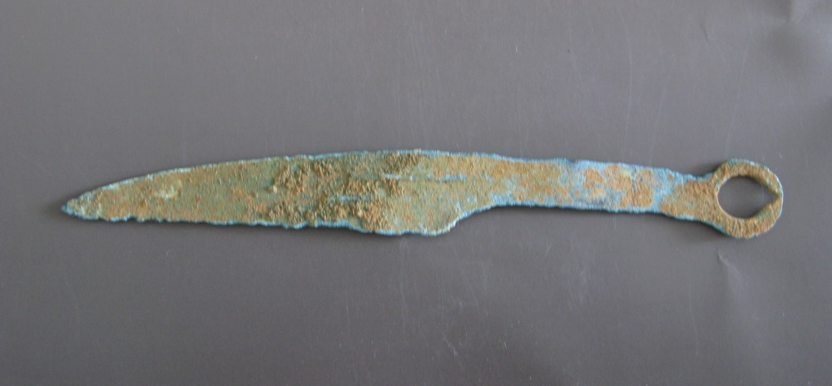
青铜时代
铜石并用时代
最早的青铜
公元前4000年，迈科普文明（砷青铜）
最早的真正青铜
公元前3300年，安纳托利亚（今土耳其）
中国最早的青铜器
公元前2000年马家窑文化

Slide 19
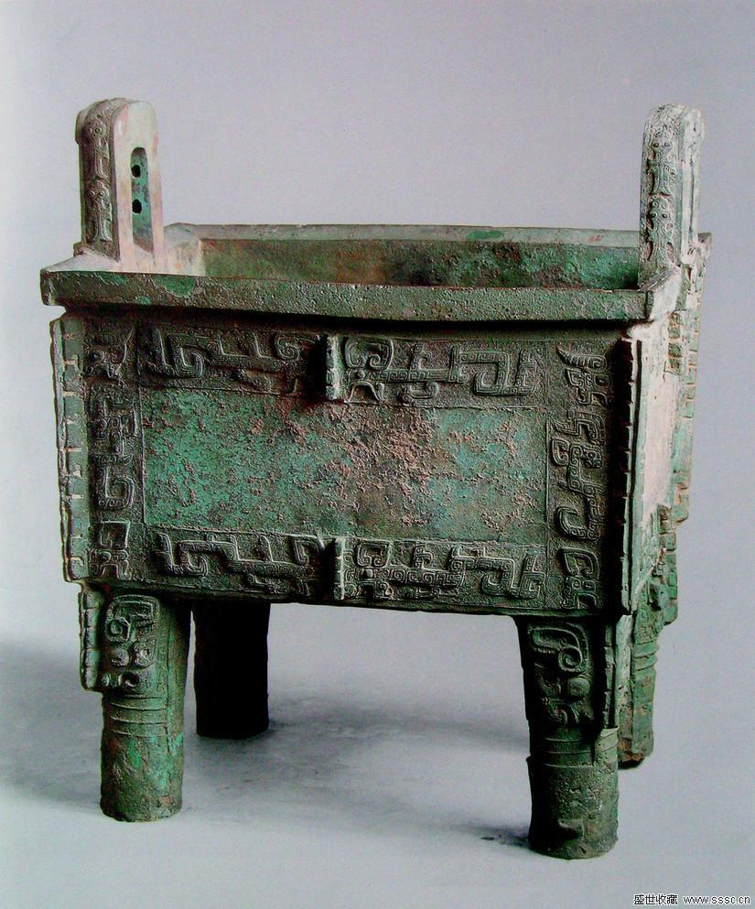
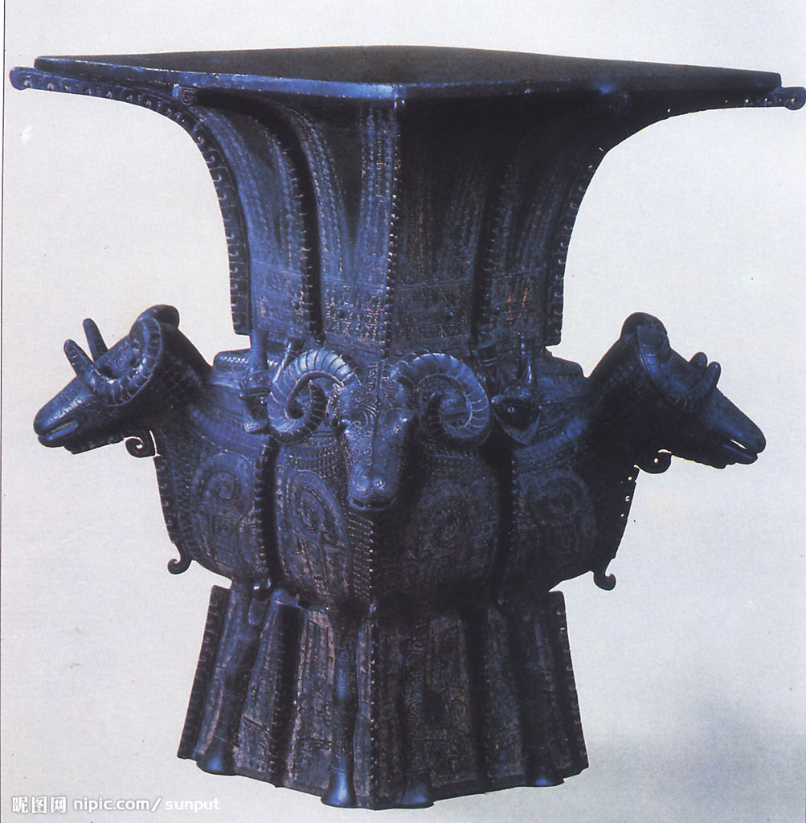
商代青铜器

Slide 20
冶金经验总结
金有六齐：六分其金而锡居一，谓之钟鼎之齐；五分其金而锡居一，谓之斧斤之齐；四分其金而锡居一，谓之戈戟之齐；三分其金而锡居一，谓之大刃之齐；五分其金而锡居二，谓之削杀矢之齐；金锡半，谓之鉴燧之齐。
——《周礼·考工记》

Slide 21
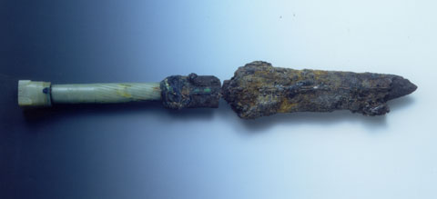
钢铁冶炼技术
世界最早：小亚细亚赫梯人（前1400年）
中国最早：西周中晚期
“块炼铁”和“生铁”
炼钢术

Slide 22
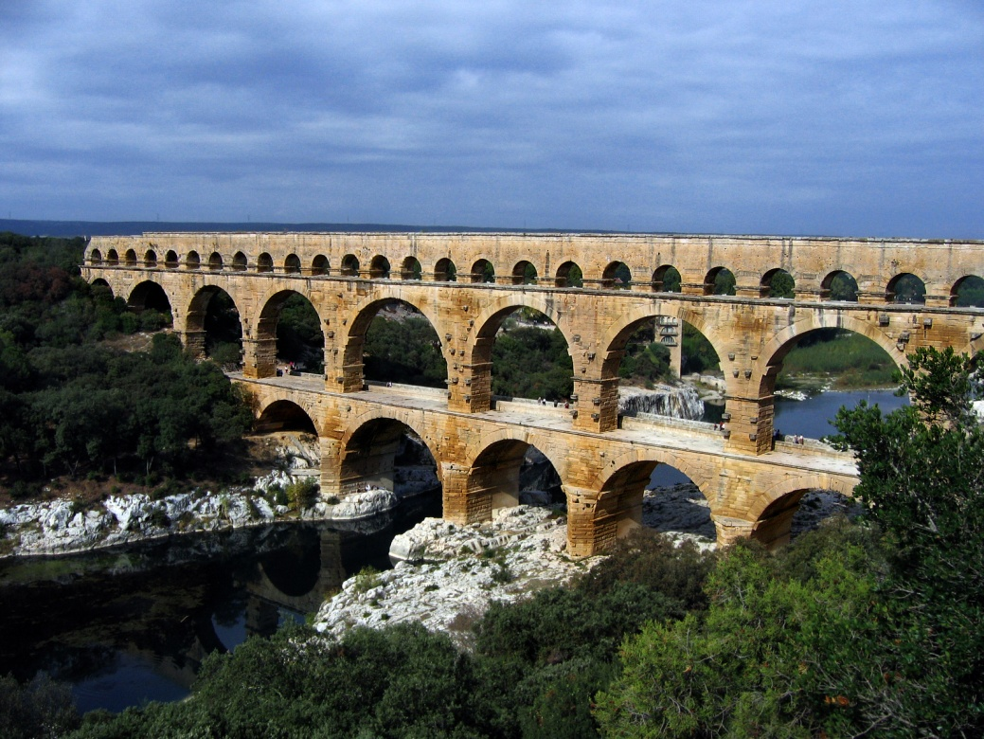
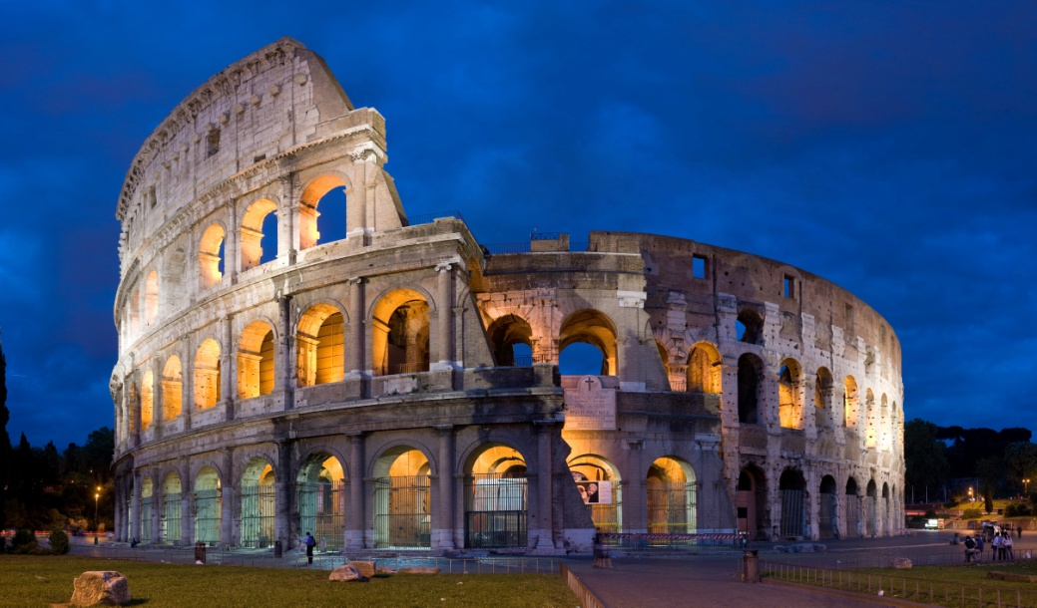
石灰胶凝材料的发明

Slide 23
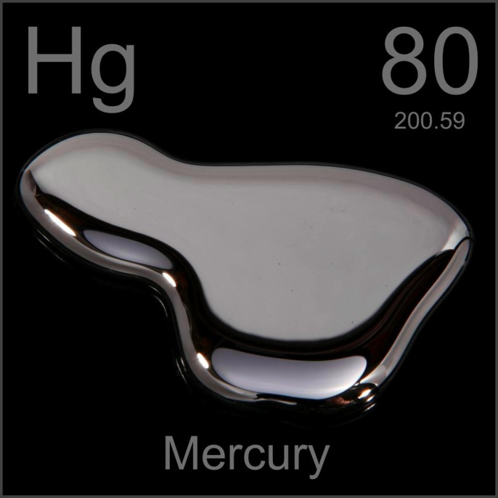
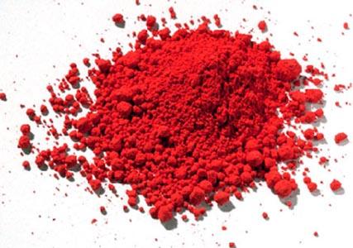
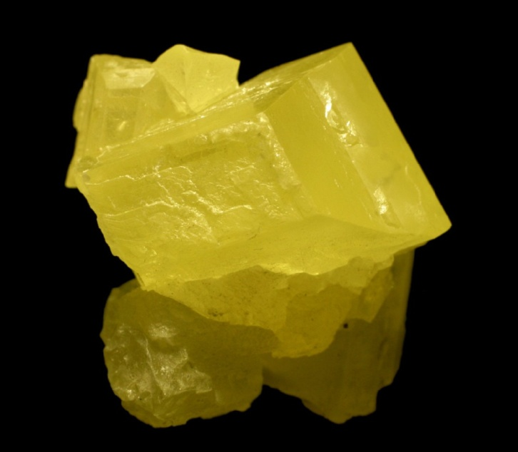
炼金术和炼丹术
炼金术：用“贱金属”炼制“贵金属”
炼丹术：用矿物炼制金丹，使人长生不老
HgS ←→ Hg + S

Slide 24

炼金（丹）术文化
“散步”
GRE类比：Alchemy : Chemistry = Astrology : Astronomy
Alcohol, alkali, alembic vs. Al-Quaeda

Slide 25
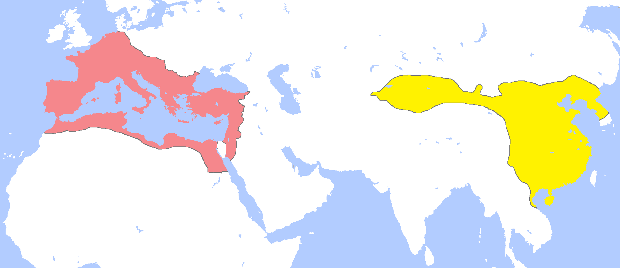
冶金与石灰在战争中的应用
欧洲：铁矿石质量好，块炼铁兵器在公元前6–5世纪即已普及，但强度不高
中国：铁矿石质量差，到西汉初年仍以青铜兵器为主，但强度较高
西汉发明炒钢、淬火等工艺，铁兵器得以普及并有很高强度

Slide 26
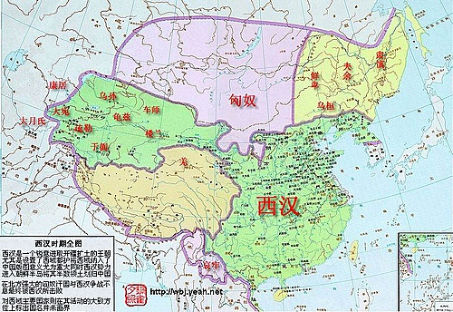
游牧社会的出现

Slide 27
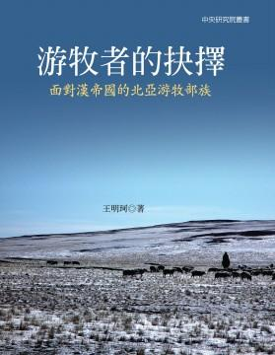
游牧社会的出现
游牧的本质：食利不食本
气候变化是根本原因
农耕→半农半牧→游牧
游团和部落为天然形态
“国家是逼出来的”
追求更好的生活

Slide 28
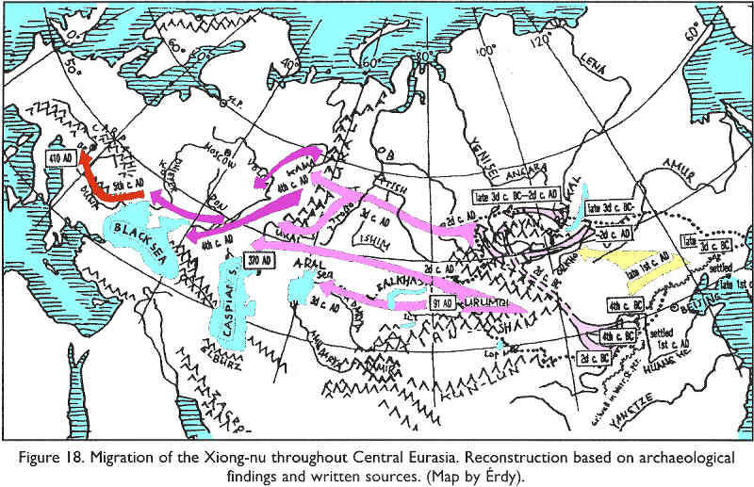
欧亚游牧部落连环大迁徙
公元1世纪汉逐北匈奴
匈奴在4世纪辗转迁移到东欧
哥特人、汪达尔人等被迫西迁，灭亡西罗马

Slide 29
技术 vs 科学
 | 技术 | 科学
核心问题 | 怎么做（how to do） | 怎么知道（how to know）
主要衡量标准 | 是否更有效地达到了目的 | 是否把知识组织成统一合理的体系
从事者 | 工程师 | 科学家
彼此关系 | ●在多数古代文明国家，科学附庸于技术 ●古希腊首次（也是唯一一次）出现了纯粹的科学 ●文艺复兴之后科学逐渐和技术结合 ●20世纪上半叶开始紧密结合
极端形式 | 国防工程和国防思维 | 古希腊科学研究及其思维

Slide 30
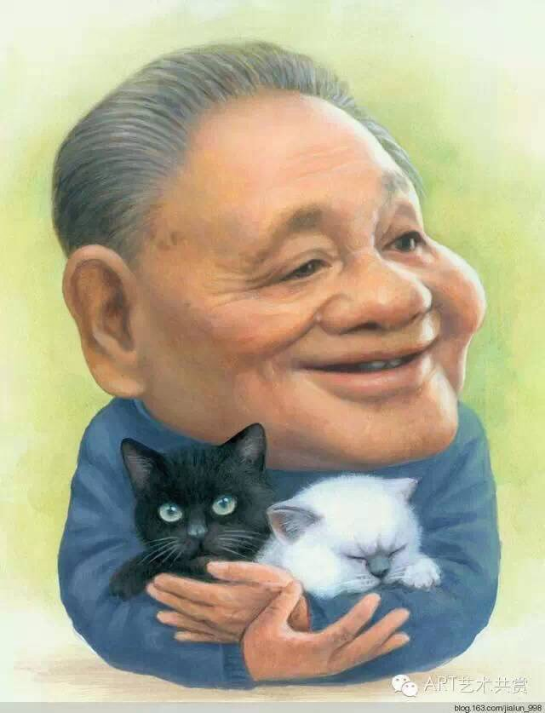
技术思维的核心——实用主义
任何行动都有个目的
好的技术：更有效地达到了目的
推论一：“猫论”
推论二：“不语怪力乱神”
推论三：有用的就是真理
实用主义（pragmatism）

Slide 31
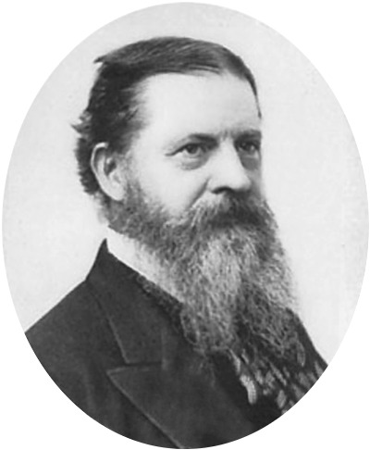
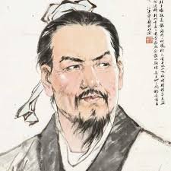
实用主义
正式提出是在19世纪末
法家较早系统地阐述了主要观点

Slide 32
韩非的一些“实用主义”思想
技术思维 | 韩非学说
任何行动都有个目的 | 维持国家的统一，富国强兵
好的技术：更有效地达到目的 | 耕战 vs 五蠹
“猫论” | 法（商鞅）、术（申不害）、 势（慎到）
“不语怪力乱神” | 不信神鬼，不信仁义 独特的人性论和赏罚说
有用的就是真理 | “无参验而必之者，愚也”

Slide 33
信仰的特征
不需要论证或“参验”，相信就是相信
认为信条是不变的，代表了永恒的真理
知识可以从信条推出，无须依赖经验
把信条作为本能化的行为准则，经常遵循“宁要……，不要……”逻辑
常与强烈的情绪联系在一起
可以满足个体对永生的需求
每个（群）人的信条常有细微差别
常成为区分我群和他群的标志

Slide 34
各种宗教
多神论
古希腊宗教、印度教、道教、大乘佛教
主神论
古巴比伦马尔都克主神和古埃及阿蒙－拉主神
一神论谱系
古埃及阿吞
犹太教
基督宗教（天主教、新教）
伊斯兰教
祖先崇拜

Slide 35
技术思维的地位
自古至今，不乏批评者
“对真理的爱好在美国已被拜商主义所阻碍，实用主义就是这种状况的哲学上的表现。”（罗素）
然而，技术思维在两个方面保证了社会的正常运营：
解决实际问题
对信仰的搁置、效用的强调更能在多元化的社会中构建共识

Slide 36
现代思维和传统思维对比（二）
传统思维 | 现代思维
倾向于建立信仰 | 倾向于实用性

Slide 37
谢谢大家！

